Slide 1


Taller de Programación
Imagen obtenida de: https://www.pixelstalk.net/wp-content/uploads/images6/Abstract-Wallpaper-HD-Free-download.png

Slide 2
Dudas de la clase anterior
¿Qué es una estructura repetitive o bucle?
¿Cuáles son las estructuras repetitivas soportadas en Java?
¿Cómo funciona la estructura repetitiva while?
¿Qué son contadores y acumuladores? Características
¿Qué es un centinela y cuál es su utilidad?

Slide 3

Dudas de la clase anterior
¿Qué es una estructura repetitive o bucle?
¿Cuáles son las estructuras repetitivas soportadas en Java?
¿Cómo funciona la estructura repetitiva while?
¿Qué son contadores y acumuladores? Características
¿Qué es un centinela y cuál es su utilidad?

Slide 4
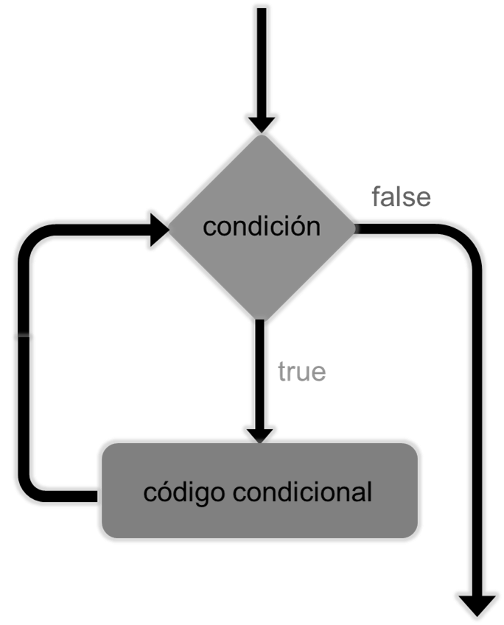
Dudas de la clase anterior
¿Qué es una estructura repetitive o bucle?
¿Cuáles son las estructuras repetitivas soportadas en Java?
¿Cómo funciona la estructura repetitiva while?
¿Qué son contadores y acumuladores? Características
¿Qué es un centinela y cuál es su utilidad?

Slide 5

Dudas de la clase anterior
¿Qué es una estructura repetitive o bucle?
¿Cuáles son las estructuras repetitivas soportadas en Java?
¿Cómo funciona la estructura repetitiva while?
¿Qué son contadores y acumuladores? Características
¿Qué es un centinela y cuál es su utilidad?

Slide 6

Dudas de la clase anterior
¿Qué es una estructura repetitive o bucle?
¿Cuáles son las estructuras repetitivas soportadas en Java?
¿Cómo funciona la estructura repetitiva while?
¿Qué son contadores y acumuladores? Características
¿Qué es un centinela y cuál es su utilidad?

Slide 7
Estructuras Repetitivas. Sentencia while (II)

Slide 8
Conocimientos previos
Ejercicio
Escribir un programa en Java que halle la suma de los dígitos de un número ingresado por el usuario.
Observa y responde:
¿Cuántas veces se ejecuta el bucle while?
¿Se utiliza un centinela?
¿Cómo serían las condiciones en if y while si anteponemos un operador NOT?
Scanner lector = new Scanner(System.in); int numero, suma = 0; System.out.print("Ingrese un número entre 1000 y 9999: "); numero = lector.nextInt(); lector.nextLine(); if (numero >= 1000 && numero <= 9999) { while (numero > 0) { suma += (numero % 10); numero /= 10; } System.out.println("Suma de los dígitos: " + suma); } else { System.out.println("Valor fuera de rango!"); }
Notes:
Respuestas:
4 veces, al ser los números siempre de 4 dígitos y realizar una división entera en cada iteración.
No. En este caso, la estructura while usa directamente una expresión condicional.
Para el if -> if (!(numero < 1000 || numero > 9999)) Para el while -> while (!(numero <= 0))

Slide 9

Logro de aprendizaje
Al finalizar la sesión, el estudiante desarrolla programas con la estructura repetitiva while utilizando un IDE Java para resolver problemas sencillos que requieren acciones que se ejecuten repetidamente.
Imagen obtenida de: https://img.freepik.com/free-vector/clever-man-student-standing-books-stack-with-flag-self-learning-personal-improvement-knowledge-obtaining-educational-achievement_335657-3461.jpg

Slide 10


Utilidad
int suma = 0; suma += 1; suma += 2; suma += 3; suma += 4; suma += 5; suma += 6; suma += 7; suma += 8; suma += 9; suma += 10; System.out.println("Suma: " + suma);
¿Se puede ejecutar un proceso un número indeterminado de veces?
¿Con qué estructura expresamos un proceso repetitivo en Java?
¿Por qué es útil saber programar procesos repetitivos?
int suma = 0, i = 0; while (++i <= 10) { suma += i; } System.out.println("Suma: " + suma);
Programar procesos repetitivos en Java.
Imagen obtenida de: https://cdn.shopify.com/s/files/1/1061/1924/files/Thinking_Face_Emoji.png?6135488989279264585 https://www.kindpng.com/picc/m/37-379041_transparent-awesome-smiley-face-png-emoji-like-a.png

Slide 11
1
Estructura Repetitiva while (repaso)
2
Práctica
contenido

Slide 12
1
Estructura Repetitiva while (repaso)
2
Práctica
contenido

Slide 13
Instrucción while
1
Estructura Repetitiva while (repaso)
Es aquella en la que el _________ se repite “_________” se cumpla una determinada ____________
false
condición
true
Si la condición es _______ entonces el bucle ___________ o deja de __________.
código condicional
Imagen obtenida de:

Slide 14
1
Estructura Repetitiva while (repaso)
2
Práctica
contenido

Slide 15

Ejercicio 1
2
Práctica
Escribir un programa en Java para solicitar un número repetidamente mientras éste se encuentre entre 1 y 100.
Ingresado el valor válido, el programa continúa si el usuario responde Sí a “¿Desea continuar? (Si o No)”. Si contesta No, el programa termina.
Imagen obtenida de: https://www.simplilearn.com/ice9/free_resources_article_thumb/Java_Developer_Job_Description.jpg
Notes:
Respuesta: B

Slide 16

Ejercicio 2
2
Práctica
Escribir un programa en Java que solicite al usuario las calificaciones de los estudiantes de un curso.
El programa termina cuando el usuario ya no desea ingresar más notas o cuando ingresa una nota igual a -1.
Al terminar, deberá mostrar el promedio global, así como el número de estudiantes aprobados y desaprobados.
Imagen obtenida de: https://miro.medium.com/max/1400/1*odXy8TQi3XXeF6KA5GFuwQ.jpeg
Notes:
Respuesta: B

Slide 17
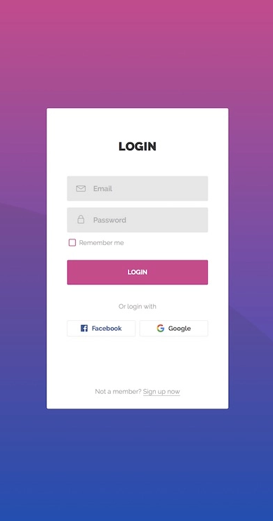
Ejercicio 3
2
Práctica
Escribir un programa en Java para pida una clave de acceso. Mostrar “Acceso denegado” mientras la clave ingresada sea diferente de “P@55w0rd”.
Si se ingresa la clave correcta se mostrará “Bienvenido al sistema” y el programa termina.
El número máximo de intentos es 5. Si el usuario excede el límite se mostrará “Cuenta suspendida” y el programa termina.
Imagen obtenida de: https://colorlib.com/wp/wp-content/uploads/sites/2/login-form-v11.jpg
Notes:
Respuesta: B

Slide 18


Tarea grupal
Implementar 5 programas en Java para:
Resolver un problema que utilice una estructura while usando un contador progresivo.
Resolver un problema que utilice una estructura while usando un contador regresivo.
Resolver un problema que utilice una estructura while usando un acumulador progresivo.
Resolver un problema que utilice una estructura while usando un acumulador regresivo
Resolver un problema que utilice una estructura while usando un acumulador y un contador.
Indicaciones
Grupos: 3 integrantes (máximo)
Entregables: a). Video de 3 minutos (máximo) explicando las soluciones propuestas; b). Archivo ZIP conteniendo el Proyecto java con las soluciones.
Los integrantes aparecerán en el video explicando los ejercicios.
Recuerda revisar en la plataforma la rúbrica de la tarea grupal.

Slide 19

Resumen de la sesión
Casos reales donde el bucle while es de utilidad.
¿En qué casos usar while y no if..else repetidos?
¿Podemos anidar estructuras repetitivas?
Imagen obtenida de:
https://dpemfoco.com.br/wp-content/uploads/2019/08/Departamento-de-Pessoal-em-Foco-Checklist-Check-list-Checklists.png

Slide 20

Bibliografía
Tanenbaum & Van Steen (2008). Algoritmos y Estructuras de Datos - Principios y Paradigmas, 2da Edición. Pearson Education​.
Khalid A. Mughal & Rolf W. Rasmussen (2017). A Programmer’s guide to Java SE 8 Oracle Certified Associate.
Schildt, Herbert (2019). A Java Beginner’s Guide Eighth Edition. Oracle Press.
Schildt, Herbert (2019). Java The Complete Reference Eleventh Edition. Oracle Press.
Imagen obtenida de:
https://pngimg.com/d/book_PNG51088.png

